Slide 1
Yonsei Airline
비행기 예약
데이터베이스 프로젝트
4조 백승훈 주하연

Slide 2
INDEX
01 프로그램 설명
02 DB설계
03 프로그램-DB연결
04 결과물
05 후기

Slide 3
01 프로그램 설명
<개발 배경>
<구현 목표>
Growth
fast
이에 맞춰 편리하고 쉽게 예약할 수 있는
비행기 예약 서비스를 구축하기 위한 주제 선정
해외여행 자유화 이후,
국민의 여행경험률 꾸준히 증가
여행에 있어서 항공권은 온라인으로
예약을 하고 결정기간은 짧아지는 추세
ID를 입력하면 예약현황 확인가능
원하는 지역으로의 비행기편 탐색
낮은 가격 순으로 정렬
원하는 좌석 선택 가능
로고를 누르면 홈페이지로 바로 이동

Slide 4
01 프로그램 설명
아이디를 통해 사용자를 구분하는 비행기 예약 프로그램이다.
프로그램을 시작하고 ID를 입력하면 총 2가지 경로로 갈 수 있다.
예약 현황 확인
- 본인이 예약한 비행기편 정보를 확인할 수 있다.
2. 예약 진행
-> 자신이 원하는 출발지, 도착지를 입력 후 출력되는 비행기편 중 원하는 비행기편을 선택
-> 비행기 좌석 현황 이미지를 보고 원하는 좌석 예약
-> 예약 완료 후 자신의 예약 정보 확인
/* 참고사항 */
회원들은 비밀번호 없이 ID만 입력하면 된다.
좌석은 한번에 1자리 씩만 선택할 수 있다.
이미 예약완료 된 좌석은 선택할 수 없다.
페이지마다 왼쪽 상단의 비행기 로고 를 누르면 홈페이지로 돌아간다.

Slide 5
02 DB 설계
# : primary key
테이블 | 컬럼
비행기편 | 항공사, #비행기편명, 출발지, 도착지, #출발날짜, #출발시간(시), #출발시간(분), 이용가능좌석 수, 탑승 게이트, 가격
좌석 | #비행기편명, #출발지, #도착지, #출발날짜, #출발시간(시), seat1 ~ seat30
예약 현황 | #회원 아이디, 항공사, #비행기편명,# 출발지, #도착지, #출발날짜, #출발시간(시), #출발시간(분), 탑승좌석, 탑승 게이트, 가격

Slide 6
02 DB 설계
예약 현황
PK | 회원아이디 출발날짜 비행기편명 출발지 도착지 출발시간(시) 출발시간(분)
 | 항공사 탑승좌석 탑승게이트 가격
회원(고객)
PK | 회원아이디
예약 현황
PK | 회원아이디 출발날짜 비행기편명 출발지 도착지 출발시간(시) 출발시간(분)
 | 항공사 탑승좌석 탑승게이트 가격
비행기편
PK | 비행기편명 출발날짜 출발시간(시) 출발시간(분)
 | 항공사 출발지 도착지 이용가능좌석수 탑승게이트 가격
좌석
PK | 비행기편명 출발지 도착지 출발날짜 출발시간(시)
 | S1 ~ S30

Slide 7
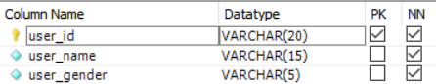
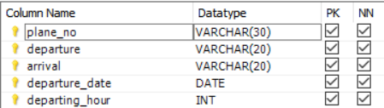
02 DB 설계
/* users(회원) 테이블 생성 */
create table users(
user_id VARCHAR(20) Not null, #회원아이디
user_name VARCHAR(15) Not null, #이름
user_gender VARCHAR(5) not null, #성별
primary key (user_id)
)engine = innoDB;
/* seattable(좌석) 테이블 생성 */
create table seattable(
plane_no VARCHAR(30) Not null, #비행기편명
departure VARCHAR(15) Not null, #출발지
arrival VARCHAR(5) not null, #도착지
departure_date VARCHAR(15) Not null, #출발날짜
departing_hour VARCHAR(5) not null, #출발시간(시)
s1 char(1), #1번좌석
…
s30 char(1), ), #30번좌석
Primary key (plane_no, departure, departure_date, daparting_hour)
)engine = innoDB;
s1
….

Slide 8
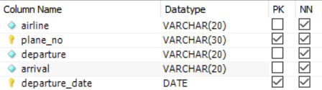
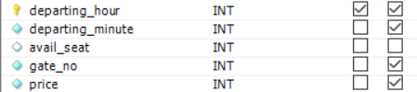
02 DB 설계
/* plane(비행기편) 테이블 생성 */
create table plane(
airline VARCHAR(20) Not null, #항공사
plane_no VARCHAR(30) Not null, #비행기편명
departure VARCHAR(20) not null, #출발지
arrival VARCHAR(20) not null, #도착지
departure_date DATE not null, #출발날짜
departing_hour INT not null, #출발시간(시)
departing_minute INT not null, #출발시간(시)
avail_seat INT default 0, #남은 좌석 수
gate_no INT not null, #탑승게이트
price INT not null, #가격
primary key (plane_no, departure_date, departing_hour)
)engine = innoDB;

Slide 9
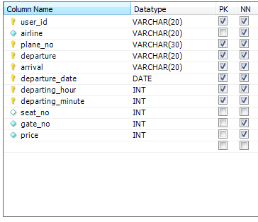
02 DB 설계
/* reserved(예약현황) 테이블 생성 */
create table reserved(
user_id VARCHAR(20) not null, #유저 아이디
airline VARCHAR(20) Not null, #항공사
plane_no VARCHAR(30) Not null, #비행기편명
departure VARCHAR(20) not null, # 출발지
arrival VARCHAR(20) not null, # 도착지
departure_date DATE not null, #출발날짜
departing_hour INT not null, #출발시간(시)
departing_minute INT not null, #출발시간(분)
seat_no INT default 0, #탑승좌석
gate_no INT not null, #탑승게이트
price INT not null, #가격
primary key (user_id, departure_date)
)engine = innoDB;

Slide 10
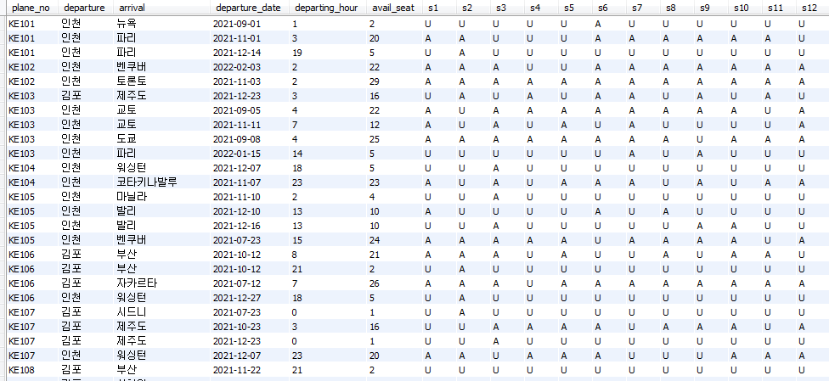
02 DB 설계
/* 예약된 좌석 정보 삽입 */ (seattable DB)
…
…
U/A 여부는 함수 사용

Slide 11
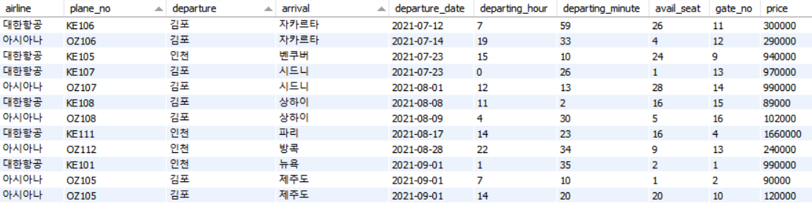
02 DB 설계
/* 비행기편 정보 삽입 */ (plane DB)
총 65개
INSERT INTO `plane` (`airline`, `plane_no`, `departure`, `arrival`, `departure_date`, `departing_hour`, `departing_minute`, `avail_seat`, `gate_no`, `price`) VALUES ('대한항공', 'KE106', ‘김포＇, ＇자카르타', '2022-07-12', ‘7’, ‘59', ‘26', ‘11', ‘300000');
INSERT INTO `plane` (`airline`, `plane_no`, `departure`, `arrival`, `departure_date`, `departing_hour`, `departing_minute`, `avail_seat`, `gate_no`, `price`) VALUES ('아시아나', 'OZ102', '인천', 'LA', '2022-02-22', '1', '15', '12', '33', '850000’);
…..

Slide 12
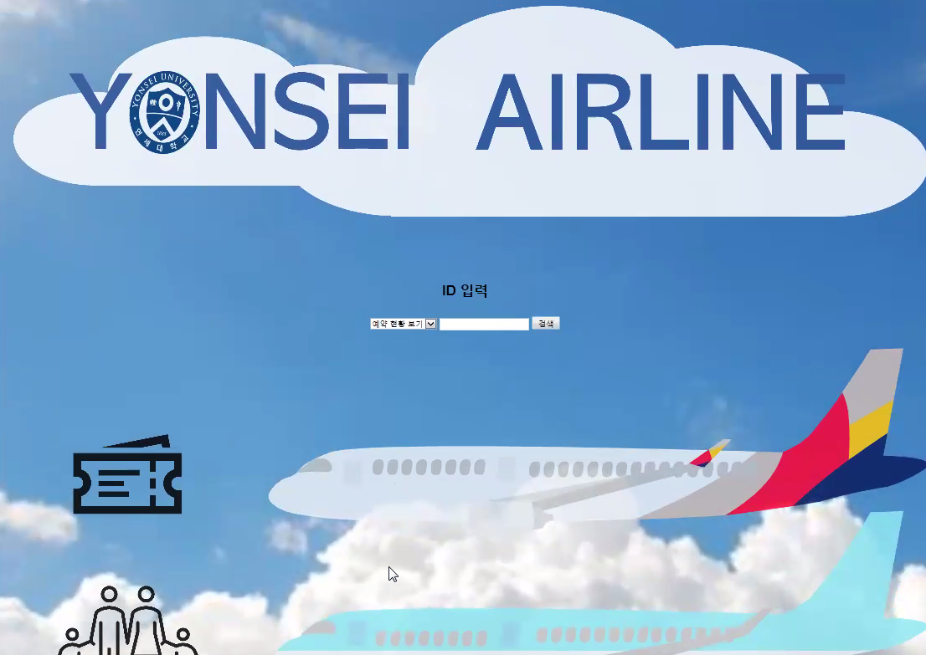

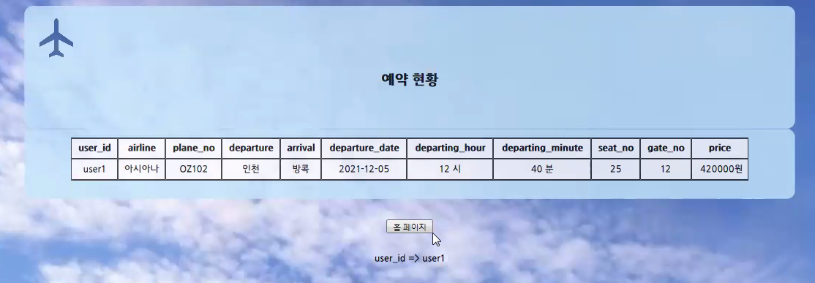
03 프로그램 - DB연결
ID입력 – 예약현황확인
user1

Slide 13
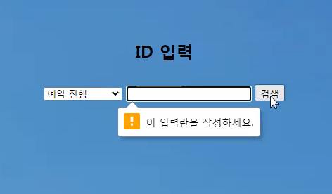
03 프로그램 - DB연결
ID입력 – 예약진행
user1
아이디 입력은 필수!

Slide 14
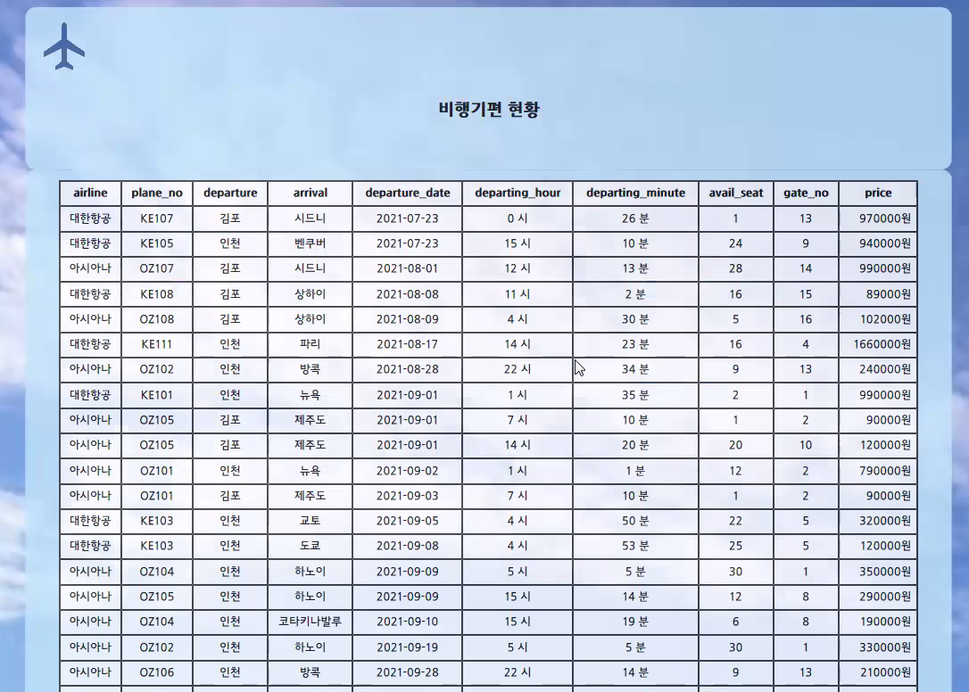
03 프로그램 - DB연결
비행기편 목록 가져오기

Slide 15
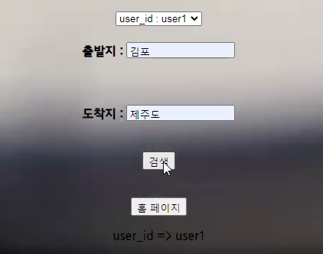
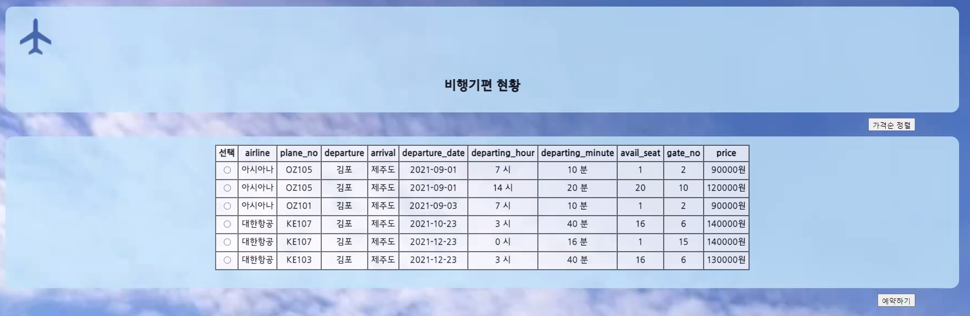
03 프로그램 - DB연결
출발지, 도착지 입력 후 그에 맞는 목록 가져오기

Slide 16
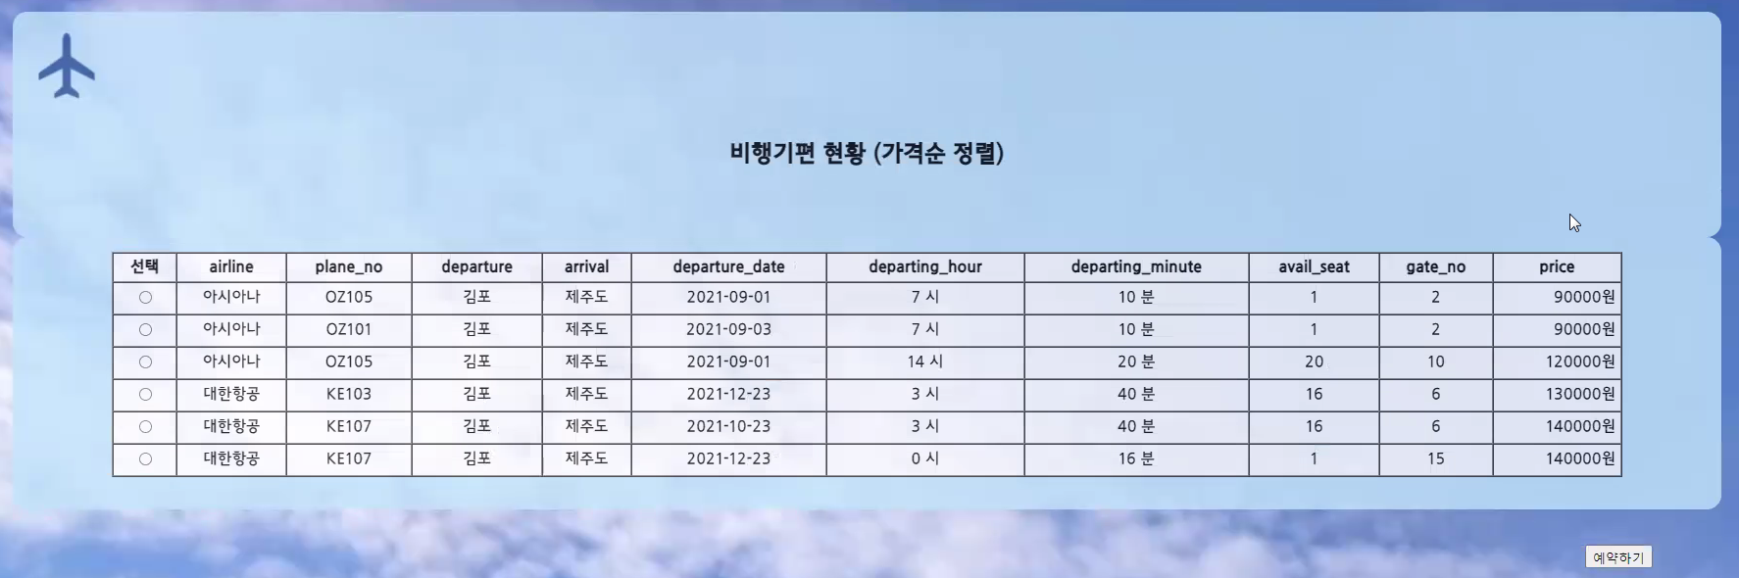
03 프로그램 - DB연결
필요시 낮은 가격 순으로 정렬
낮은 가격 순으로 정렬됨
지금은 가격정렬이 되어있지 않음

Slide 17
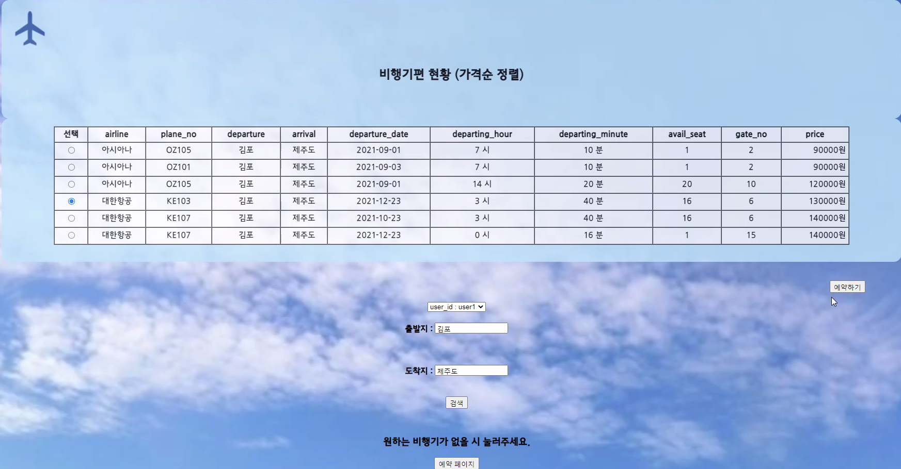
03 프로그램 - DB연결
원하는 비행기편 선택
1
2

Slide 18
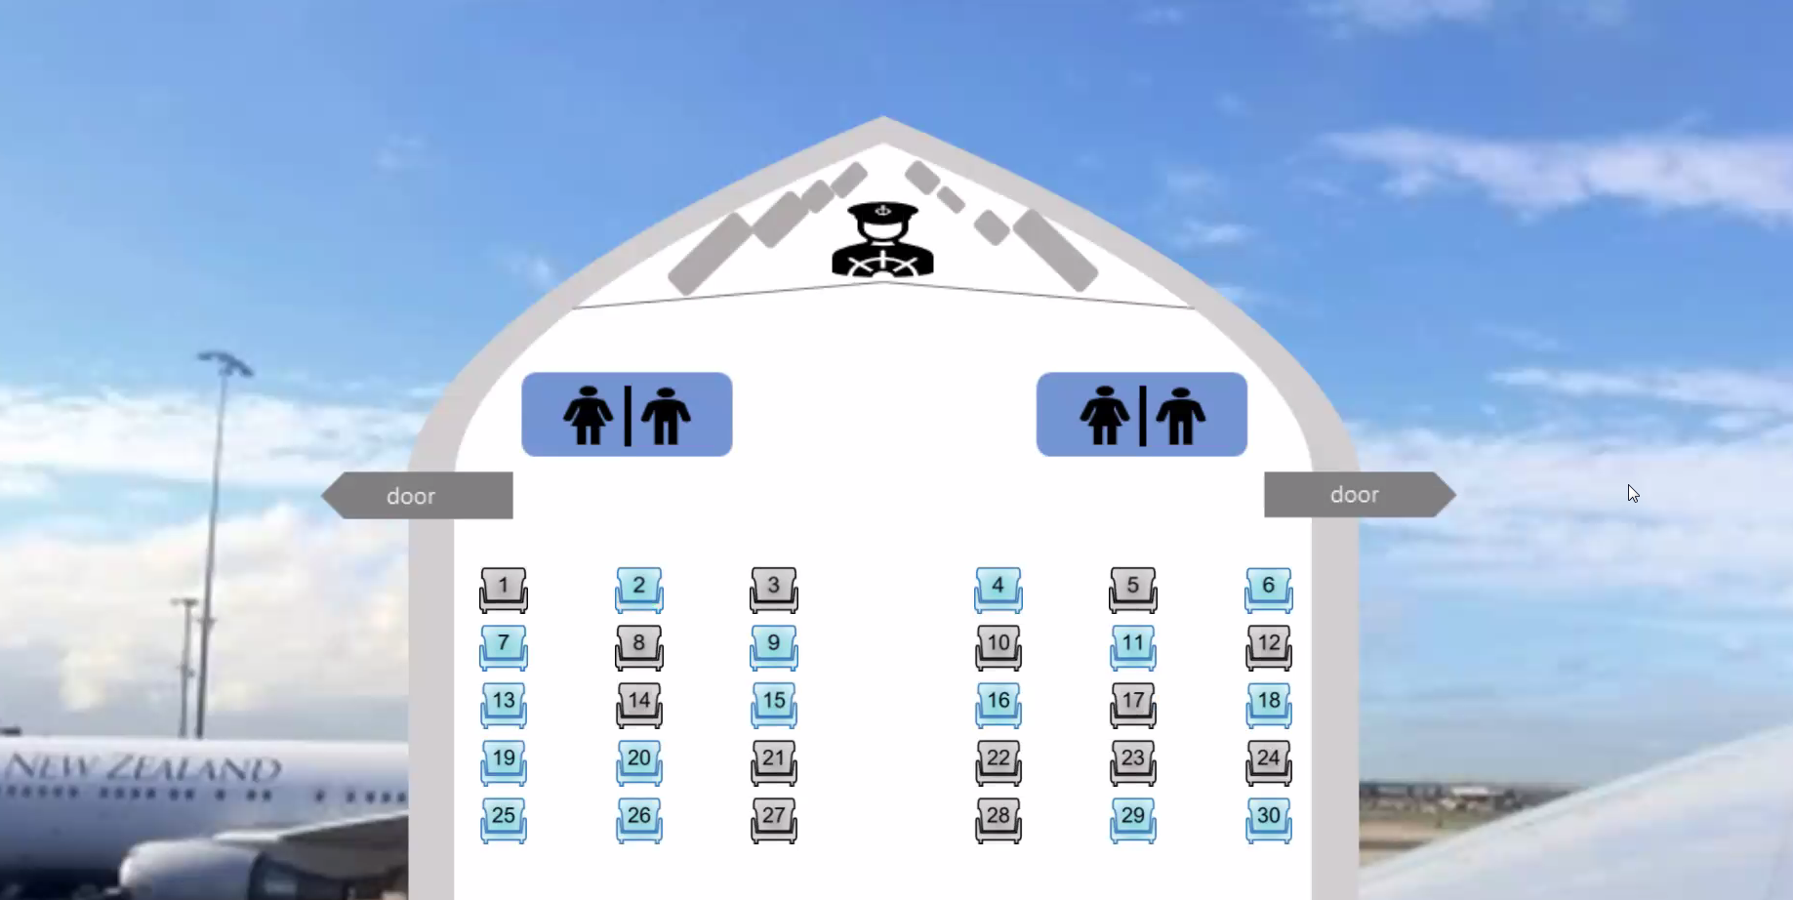
03 프로그램 - DB연결
: 선택가능
선택한 비행기편의 탑승좌석 선택
: 선택불가능

Slide 19

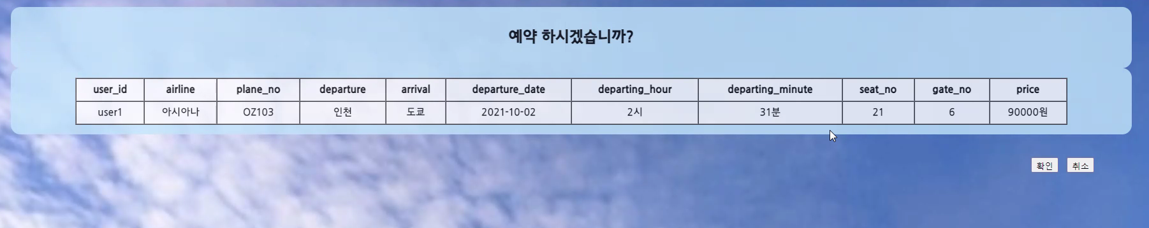
03 프로그램 - DB연결
예약완료 후 DB에 업데이트

Slide 20
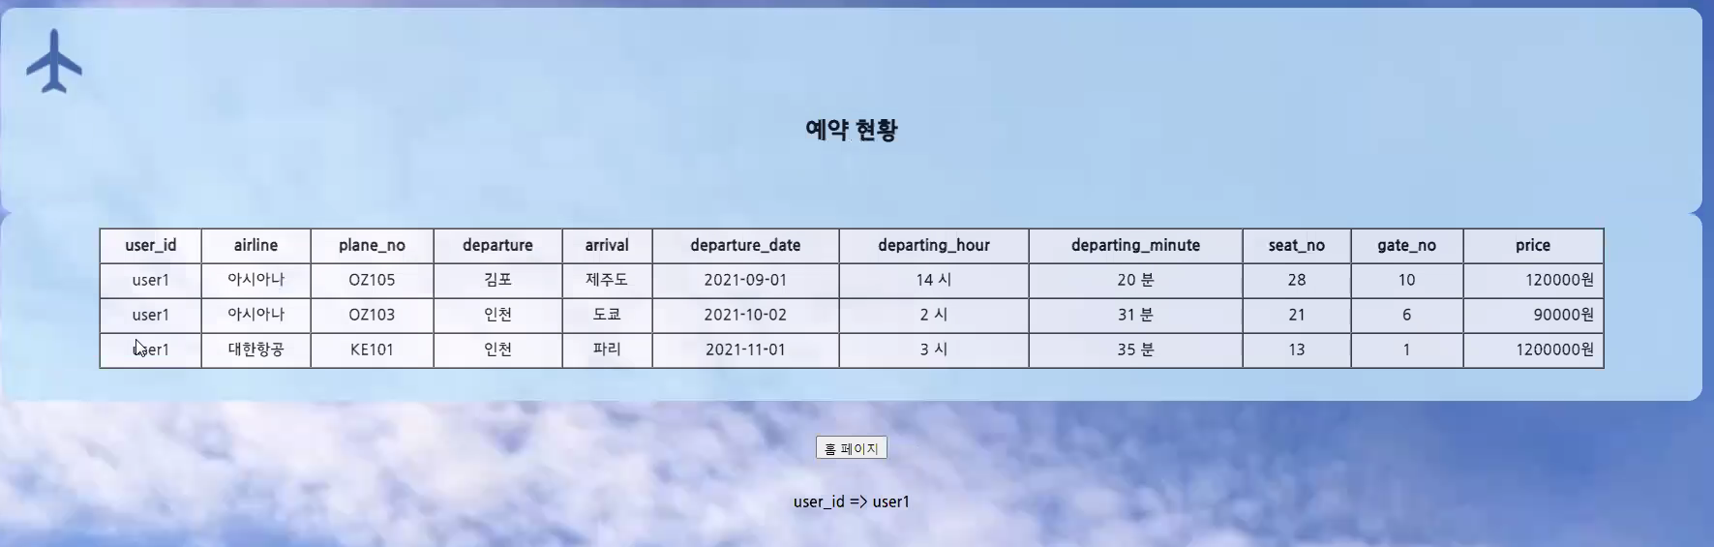
03 프로그램 - DB연결
최종 예약정보를 예약현황 DB에 추가

Slide 21
04 결과물
프로그램 실행

Slide 22
Thank You
비행기 예약 데이터베이스
Yonsei Airline

